Slide 1


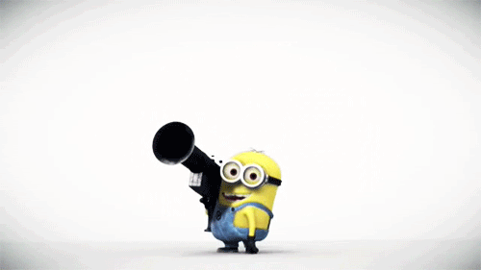
COLEGIO DEL PRADO
Nombre y Apellido: Luana Mamaní
Profe: Andrea Gomez
2024
1°A

Slide 2
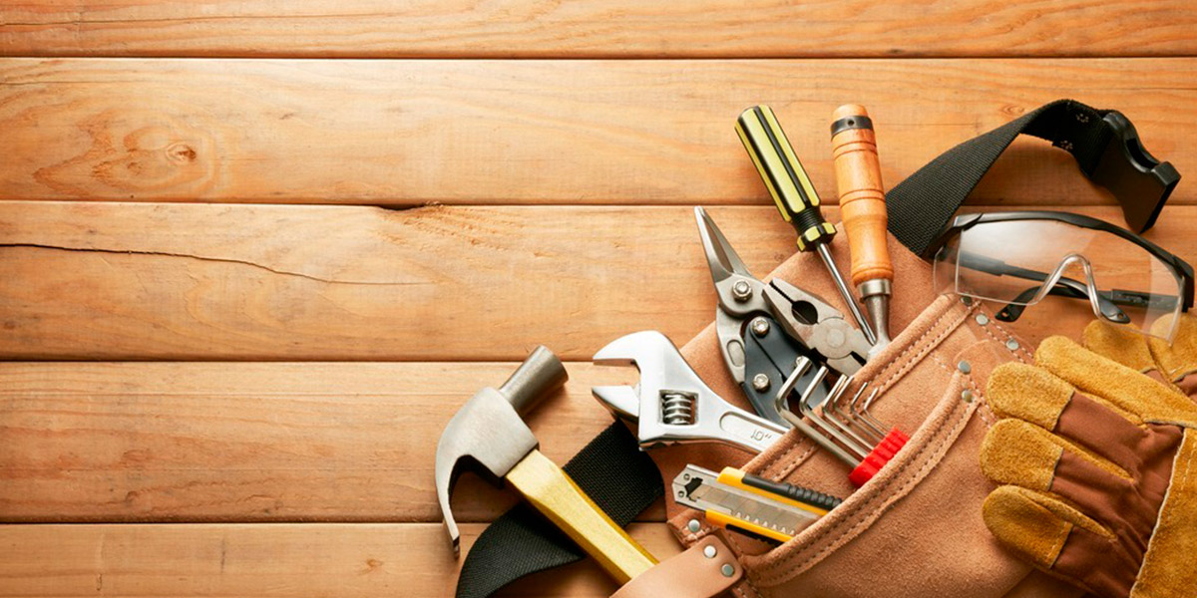
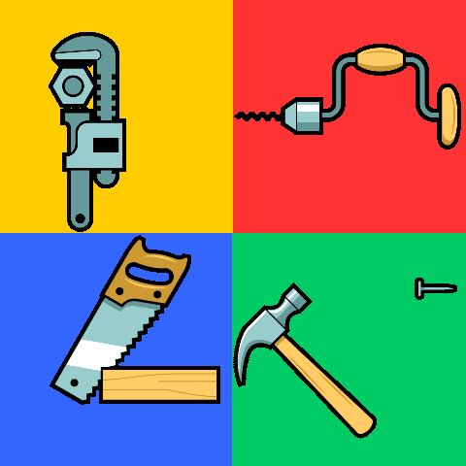
Herramientas universales
En esta materia aprendimos a usar todo tipo de herramientas ,tambien aprendimos a clavar, martillar,serruchar,etc. Tambien aprendimos metodos y pasos para realizar una estanterias y cuadros.

Slide 3
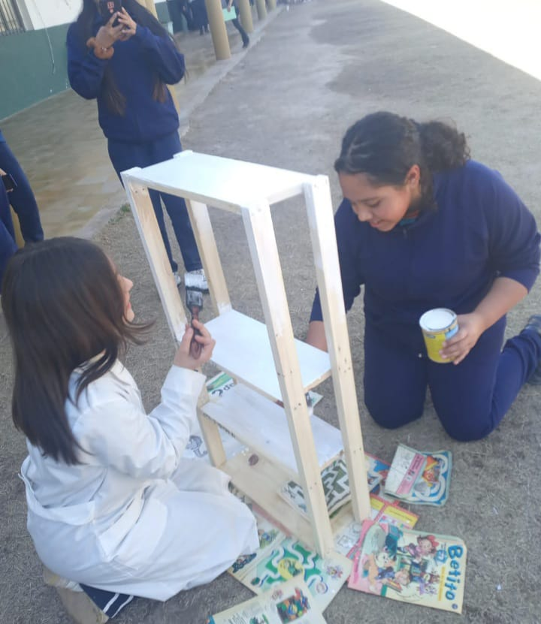
Este año fue muy divertido!!!

Slide 4
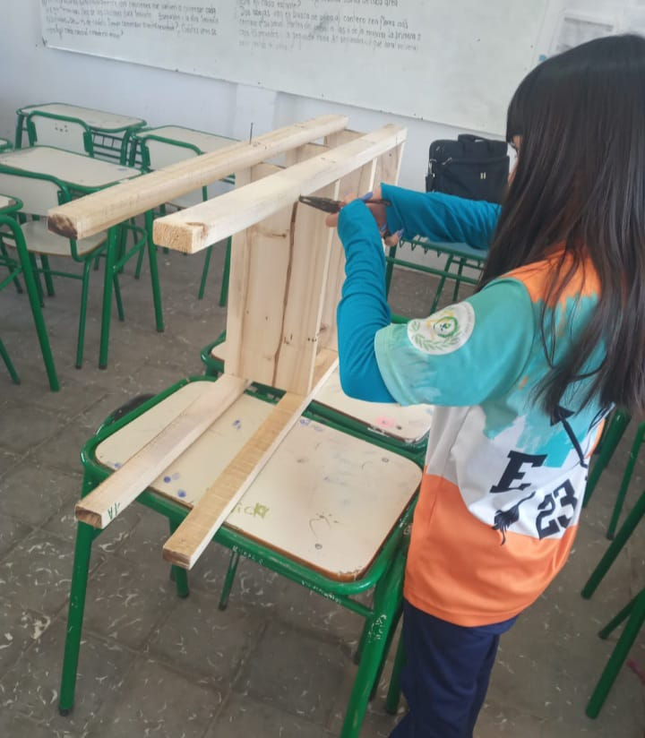

Slide 5
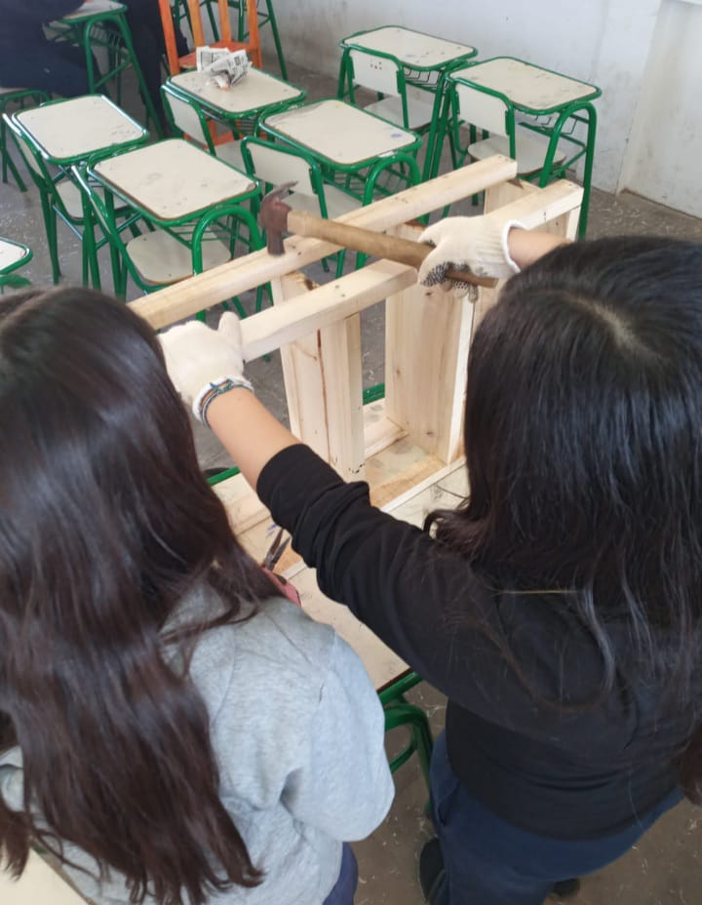

Slide 6
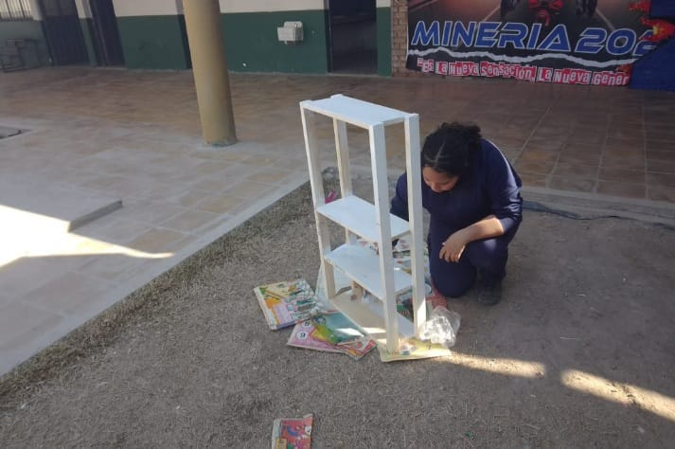

Slide 7
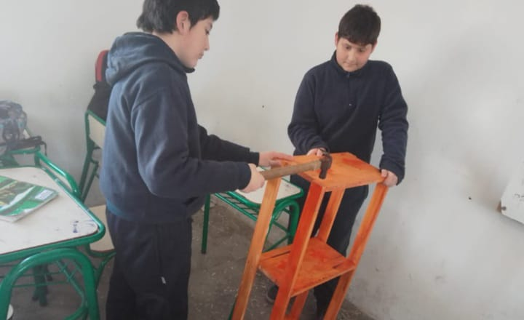

Slide 8
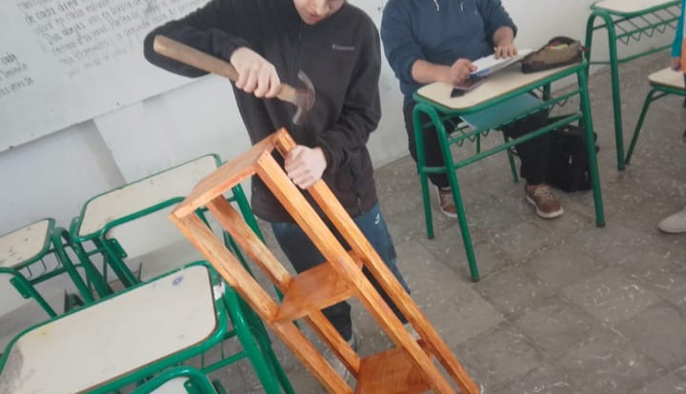

Slide 9
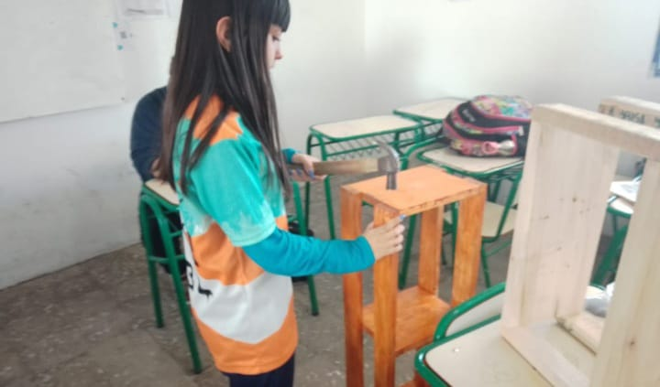

Slide 10
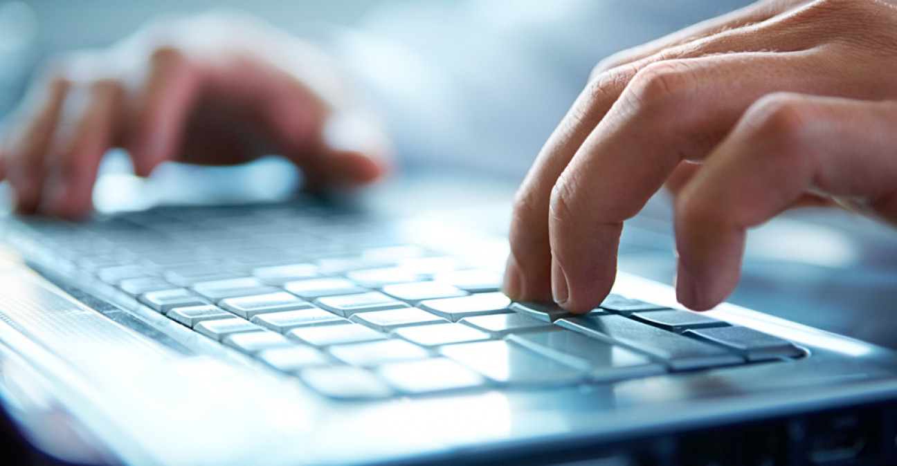
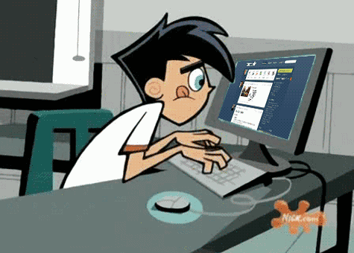
TALLER DE INFORMATICA
EN ESTE TALLER APRENDIMOS A UTILIZAR LA COMPUTADORA COMO POWER POINT Y WORD. TAMBIEN APRENDIMOA A USAR CANVA PARA PODER HACER UN CUADRO PARA MI HABITACION.

Slide 11
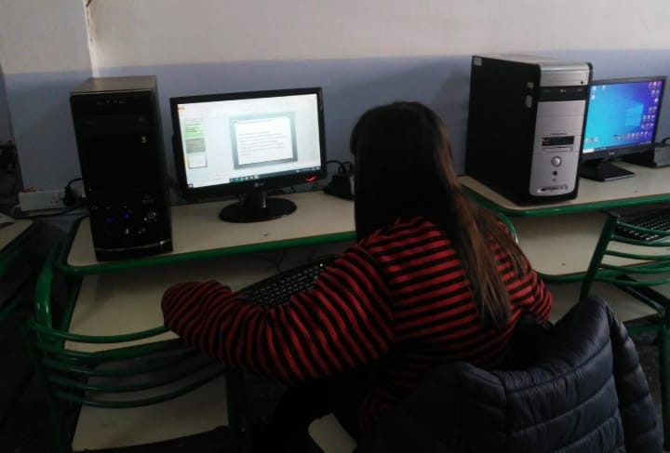

Slide 12
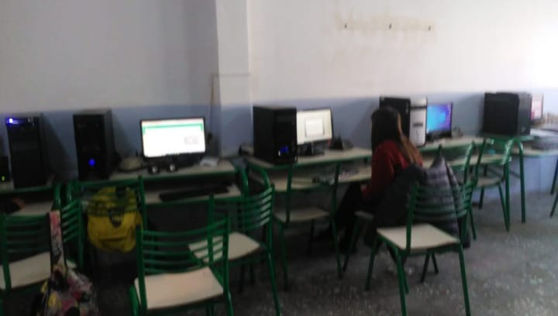

Slide 13
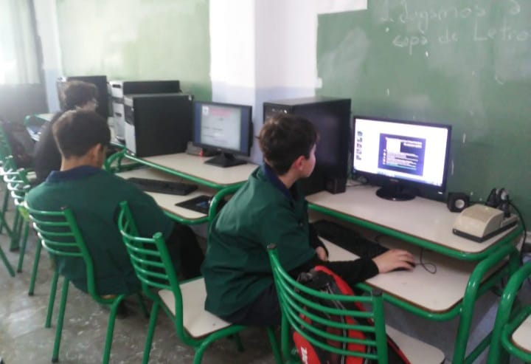

Slide 14
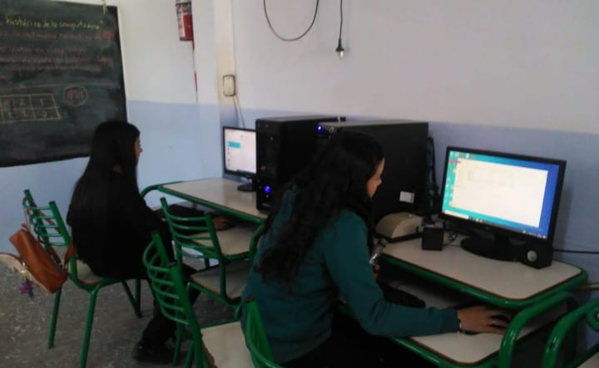

Slide 15
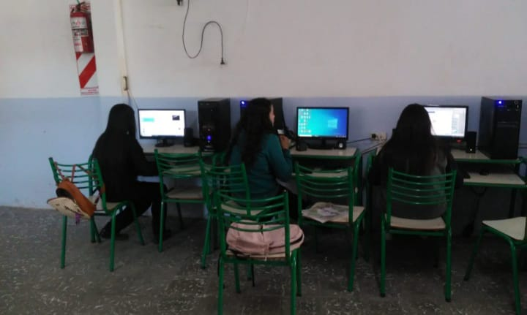

Slide 16
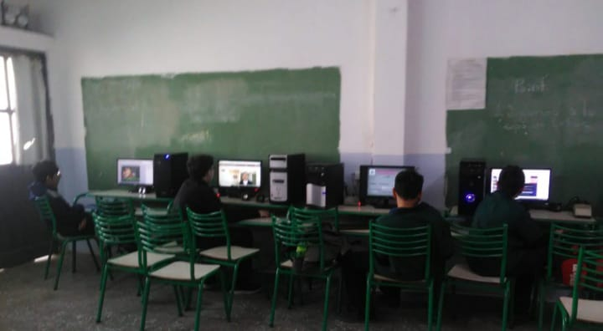

Slide 17
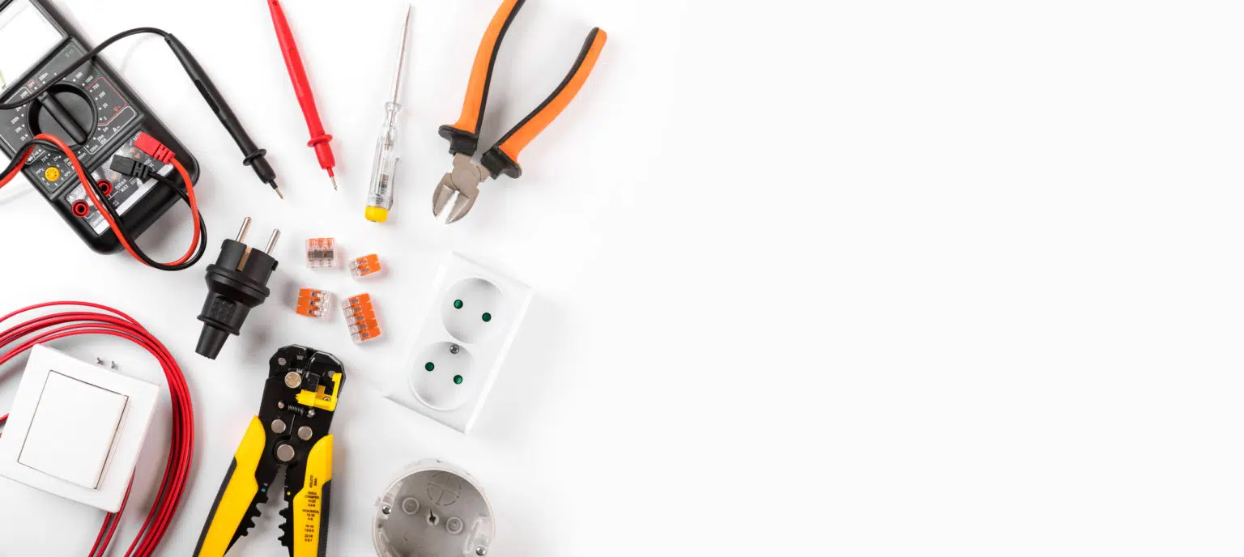
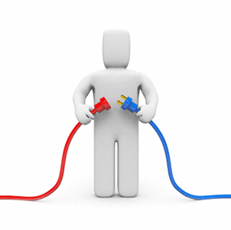
TALLER DE ELECTRICIDAD
EN ELECRICIDAD APRENDIMOS A UTILIZAR EL ALICATE LA PINSA Y MUCHO MAS.TAMBIEN APRENDIMOS A REALIZAR UN SIRCUITO ELECRICO PARA REALIZARLO EN EL CUADRO.

Slide 18
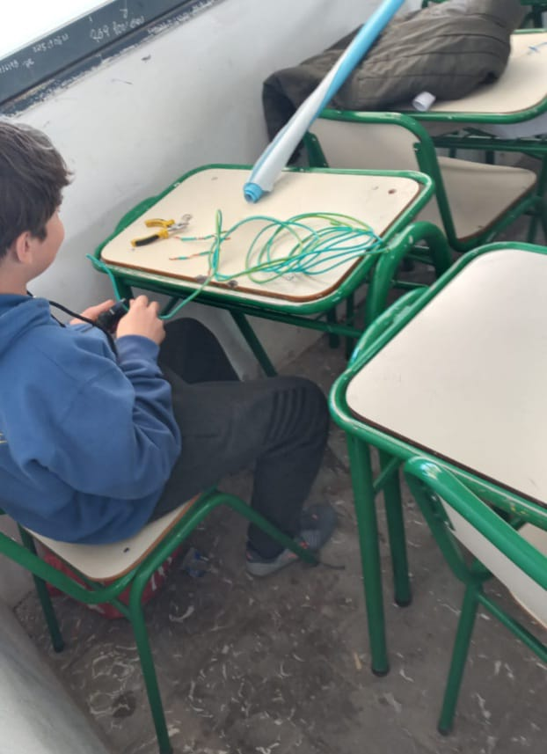

Slide 19
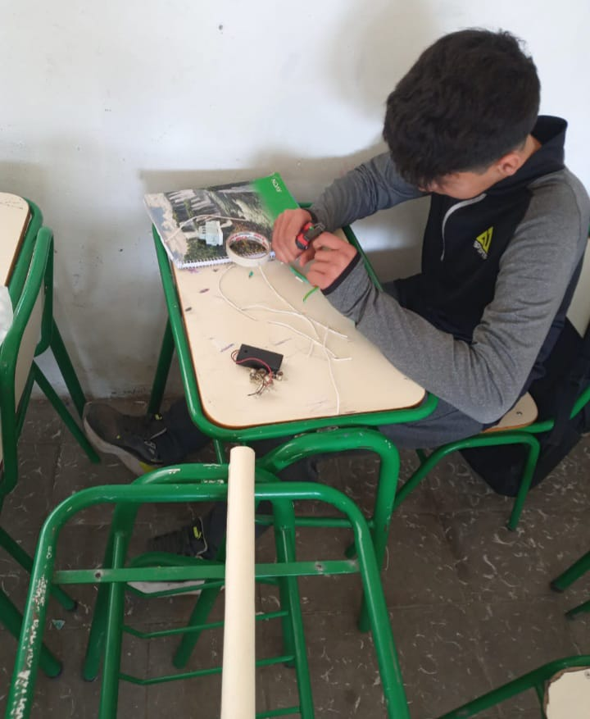

Slide 20
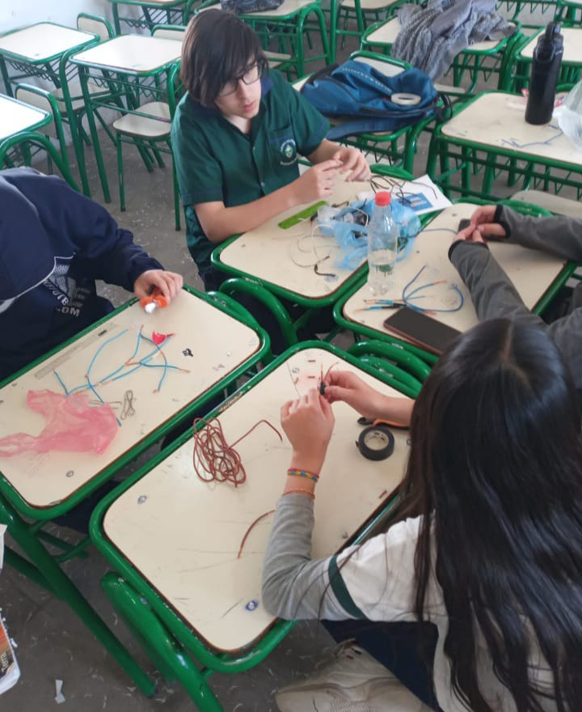

Slide 21
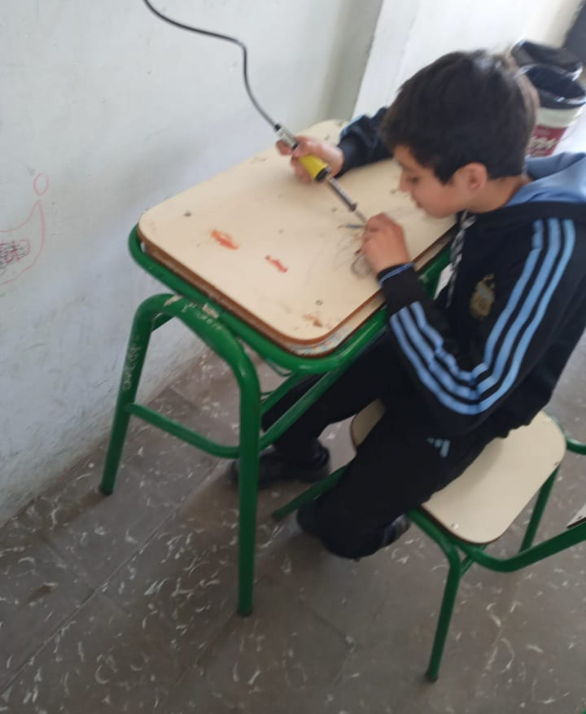

Slide 22
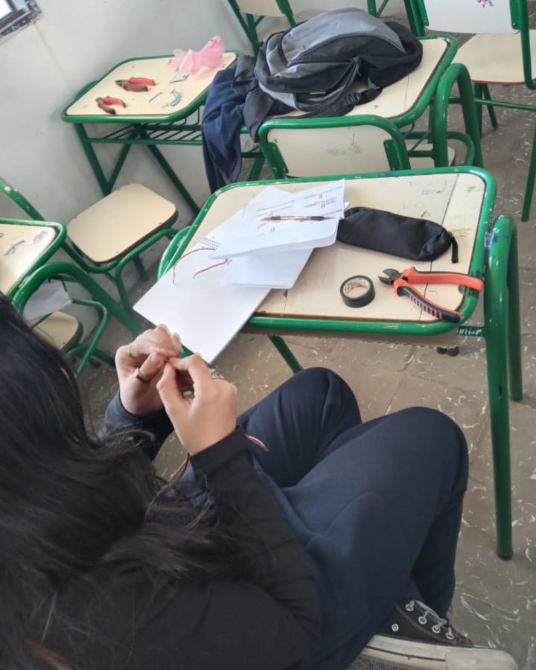

Slide 23
